Slide 1
Веза сабирања и одузимања
24
11
?

Slide 2
Мама је Алекси донијела 27 чоколадних и двије млијечне бомбоне.
Колико Алекса има бомбона?
27 + 2 = 29
Ако мама Алекси прво да двије млијечне, а затим 27 чоколадних бомбона, записујемо:
2 + 27 = 29
Ако Алекса прво поједе чоколадне бомбоне шта ће му остати?
29 – 27 = 2
Ако Алекса прво одлучи да поједе млијечне бомбоне, шта ће му остати?
29 – 2 = 27

Slide 3
Шта закључујемо?
+
+
27 + 2 = 29
2 + 27 = 29
29 – 2 = 27
29 – 27 = 2
27 + 2 = 29
27 + 2 = 29
=
=
-
-
Закључујемо да су сабирање и одузимање међусобно повезане рачунске операције.
Сабирање и одузимање су супротне рачунске операције.

Slide 4
1. Примијени правило повезаности рачунских операција сабирања и одузимања и састави једнакост са сабирањем и одузимањем.
40, 20, 60
40 + 20 = 60
20 + 40 = 60
+
60 - 20 = 40
60 - 40 = 20

Slide 5
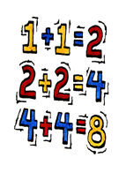
1. Од датих бројева састави једнакост са сабирањем и одузимањем.
60 и 20
20 + 60 = 80 60 – 20 = 40

Slide 6
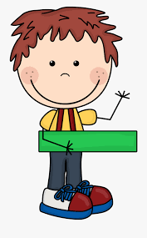
2. Израчунај разлику и тачност провјери сабирањем.
95 – 5 = 90
90 + 5 = 95

Slide 7
3. Тео је желио да обрадује тетку. Припремио је 20 жутих и 17 плавих балона. Колико је укупно припремио балона?
20 + 17 = 37
Ако би из групе издвојио 20 жутих балона на који начин би ти записао тај израз?
37 – 20 = 17
Ако пожели другачије да украси простор за тетку па издвоји 17 плавих балона на који начин ће записати израз?
37 – 17 = 20

Slide 8
Шта смо учили?
Везу сабирања и одузимања.
Сабирање и одузимање су повезане рачунске операције.
Оне су супротне рачунске операције.
Ако од збира одузмемо један сабирак, разлика ће бити други сабирак.
Ако умањилац и разлику саберемо добићемо умањеник.

Slide 9
Задатак за самосталан рад
Петар и Стефан су припремили корпу воћа за другове. Петар је ставио у корпу 35 банана, а Стефан 44 јабуке. Како бисмо то могли математички записати и израчунати?

